Slide 1
BRRS delayed-RX
핵심 주장
짧은 프리앰블에서
lead margin이 중요한 이유
프레임이 늦게 도착해서 실패한 것이 아니라(tail margin이 의미 없는 이유),
RX가 실제로 청취를 시작하기 전의 공백(제조사에서 공개하지 않는 로딩시간)과
PAC8 정렬이 짧은 프리앰블을 잠식한 것으로 보인다.
tail margin 배제, accumCount 재분석, PAC8 주기성 기반 해석
2026.07.08

Slide 2
BRRS delayed-RX 분석
확인하려는 질문은 하나다
관찰
가설
검증
32sym은 조건에 따라 PER이 크게 흔들리고, 64sym 이상은 비교적 안정적이었다.
프리앰블 길이 자체보다 실제 청취 시작 위치와 PAC grid 위상이 성능을 결정한다.
tail margin 문제가 아니라 lead margin과 accumCount(cir 누산에 사용된 심볼 수) 변화로 설명되는지 확인한다.
이번 자료의 결론은 ‘lead를 크게 주자’가 아니라, 왜 lead가 필요한지와 어디까지 줄일 수 있는지를 설명
2

Slide 3
BRRS delayed-RX 분석
배경설명: 수신 창은 RMARKER 기준으로 앞당겨 예약한다
코드 기준 시간 정의
해석 포인트
• RMARKER는 데이터 프레임의 기준 시각이다.
• RX는 RMARKER에 딱 맞춰 켜는 것이 아니라, preamble/SFD를 잡기 위해 그보다 일찍 켠다.
• lead margin은 RX_ON 예약 시각을 더 앞으로 당긴다.
• tail margin은 이미 검출이 시작된 뒤, 뒤쪽을 더 오래 열어두는 역할이다.
MY_SLOT_START_US = SYNC_BUFFER_US + (seq - 1) * SLOT_INTERVAL_US
32sym N2 기준:
MY_SLOT_START_US = 3000 + (2 - 1) * 717 = 3717 us
RX_ON 예약:
slot_offset_us = 3000 + 1 * 717 - RX_EARLY_US
RX_EARLY_US = PREAMBLE_US + SFD_US + lead
3

Slide 4
BRRS delayed-RX 분석
PER 원인 분석: tail margin은 이번 실패의 주 원인으로 보이지 않는다
근거
관찰값
의미
판단
UWB offset
min=max=avg
(예: 32sym에서는 3717us)
지난 미팅 실험에서 preamble 32~256sym에서
DATA RMARKER 도착 시각이 흔들리지 않음
tail margin이 부족했다면 RX가 프레임을 어느 정도 잡은 뒤 CRC/FCE 쪽 문제가 보여야 한다.
하지만 관찰된 실패는 대부분 FWTO, 즉 프레임 시작 자체를 못 본 쪽에 가깝다.
tail-only
(tail margin만 100us)
PER 100%, fwto=1000
뒤쪽 부족이 아니라 시작 전 검출 실패
lead-only
(tail margin만 100us)
PER 0.20%
앞쪽 margin만 줘도 32sym 생존
FCE
관측되지 않음
프레임 후반부가 잘린 흔적은 약함
정리: 이 실험의 핵심 변수는 tail보다 lead다.
4

Slide 5
BRRS delayed-RX 분석
신버전에서는 시간 계산을 코드 기준으로 정리했다
plen
실제 PRE+SFD
코드 PRE+SFD
효과
PREAMBLE_US = ceil(Npre * 1.0177 us)
SFD_US = ceil(8 * 1.0177 us)
RX_EARLY_US = PREAMBLE_US + SFD_US + lead
RX_WINDOW_US = RX_EARLY_US + PHR_PSDU_US + tail
32
40.71us
62us
약 1.29us 일찍 예약
64
73.27us
75us
약 1.73us 일찍 예약
128
138.41us
140us
약 1.59us 일찍 예약
256
268.67us
270us
약 1.33us 일찍 예약
• dwt_setrxtimeout은 us가 아니라 UUS 단위라서 US_TO_UUS 변환을 적용했다.
• 위 정수 올림 보정은 1~2us 수준이라, 10us대 lead margin이 필요한 이유를 설명하지 못한다.
5

Slide 6
BRRS delayed-RX 분석
기동지연 δ와 h로 lead 효과를 계산한다
정의
왜 1.3us를 빼나?
현재 코드는 32sym에서 preamble+SFD를 42us로 올림 처리한다.
실제 물리 시간은 약 40.7us라서, 코드가 약 1.3us 더 일찍 RX_ON을 예약하는 효과가 있다.
그래서 실제 늦음 h는 δ에서 1.3us와 lead를 뺀 값으로 본다.
δ = RX_ON 명령 후 실제 청취 시작까지의 공백
h = δ - 1.3us - lead
h > 0 : preamble 시작보다 늦게 듣기 시작
h = 0 : preamble 시작과 정렬
h < 0 : preamble 시작 전부터 듣고 있음
주의
δ는 직접 측정값이 아니라, 뒤에 나오는 실험에서 lead sweep과 PAC grid 해석으로 역추정한 값이다.
6

Slide 7
BRRS delayed-RX 분석
h 계산은 전이 구간을 고르기 위한 가설 모델이다
계산
식
의미
현재 조심할 점
남은 preamble
32.56 - h
h가 커질수록 검출에 쓸 preamble이 줄어듦
lead 0 실패로 잡는 δ 하한과 lead 14에서 역산한 δ가 완전히 같은 숫자로 닫히지는 않는다.
따라서 δ≈11.3us는 확정값이 아니라 PAC8 위상 설명용 가설로 두는 것이 안전하다.
성공 조건
h <= 12.2us
약 20.4us를 관측해야 한다는 가정
lead 하한
lead >= δ - 1.3 - 12.2
이 값 이상이면 성공 가능 구간
lead 14 해석
h = -4 = δ - 1.3 - 14
PAC 경계 기준이면 δ ≈ 11.3us
그래도 이 계산은 왜 2/4/6us를 촘촘히 찍었는지, 그리고 왜 lead가 단순히 클수록 좋은 값이 아닌지를 설명하는 데 필요하다.
7

Slide 8
BRRS delayed-RX 분석
실패 원인은 카운터로 수신 단계별로 나눠 본다
카운터
실패 단계
이번 실험에서의 해석
lead sweep 읽는 법
fwto
프레임 시작 대기 실패
아예 못 잡음. 단독으로는 안 온 것과 왔는데 못 본 것을 구분 못함
0/2/4us: 전부 fwto
→ 검출 전 단계 실패
6us: sfdto/fsl
→ SFD 경계 진입
10us: phe/fsl
→ 검출은 됐지만 헤더/동기 유지가 약함
15us: 다시 혼합 에러
→ PAC 위상이 불리한 위치
sfdto
SFD 검출 실패
preamble 후보는 잡았지만 SFD까지 안정적으로 못 감
phe
PHR 해석 실패
SFD 이후 헤더 해석에서 깨짐
fsl
동기 유지 실패
동기 잡은 뒤 프레임 진행 중 sync quality가 무너짐
fce
CRC 실패
payload까지 왔지만 오류. tail 부족이면 이쪽 가능성이 큼
핵심: fce가 거의 없으므로 tail 부족보다는 preamble/SFD 획득 문제가 더 자연스럽다.
8

Slide 9
BRRS delayed-RX 분석
accumCount는 검출 소모량이 거의 일정함을 가리킨다
정의: 프리앰블 검출 소모량 = Npre - accumCount 최빈값
plen
CIR_CSV n
accumCount 최빈값
검출 소모량
중요한 단서
32
64
12
20 sym
plen이 커져도
Npre - accumMode는
19~20sym.
검출 비용이 거의 고정비처럼 보임.
64
96
45
19 sym
128
84
109
19 sym
256
72
236
20 sym
9

Slide 10
BRRS delayed-RX 분석
32sym은 고정 검출 비용과 turn-on gap을 감당할 여유가 작다
간단 모델
실험에서 보인 현상
유효 누산 구간
≈ Npre - 검출 소모량 - 늦게 들어간 심볼
검출 소모량이 약 20sym으로 고정이면,
32sym은 남는 preamble이 매우 작아진다.
64sym부터는 같은 비용을 치러도 뒤쪽에 충분한 preamble이 남는다.
• lead 2/4us: 전부 FWTO, 검출 자체 실패
• lead 6us: 수신 프레임 등장, accum=8
• lead 12/20us: PER 0%, accum=14
• lead 14us: accum 8/16 양봉 가능성
그래서 32sym 실패는 “preamble이 아예 안 왔다”가 아니라 “너무 늦게 듣기 시작해서 검출에 필요한 앞부분을 잃었다”로 보는 것이 더 자연스럽다.
10

Slide 11
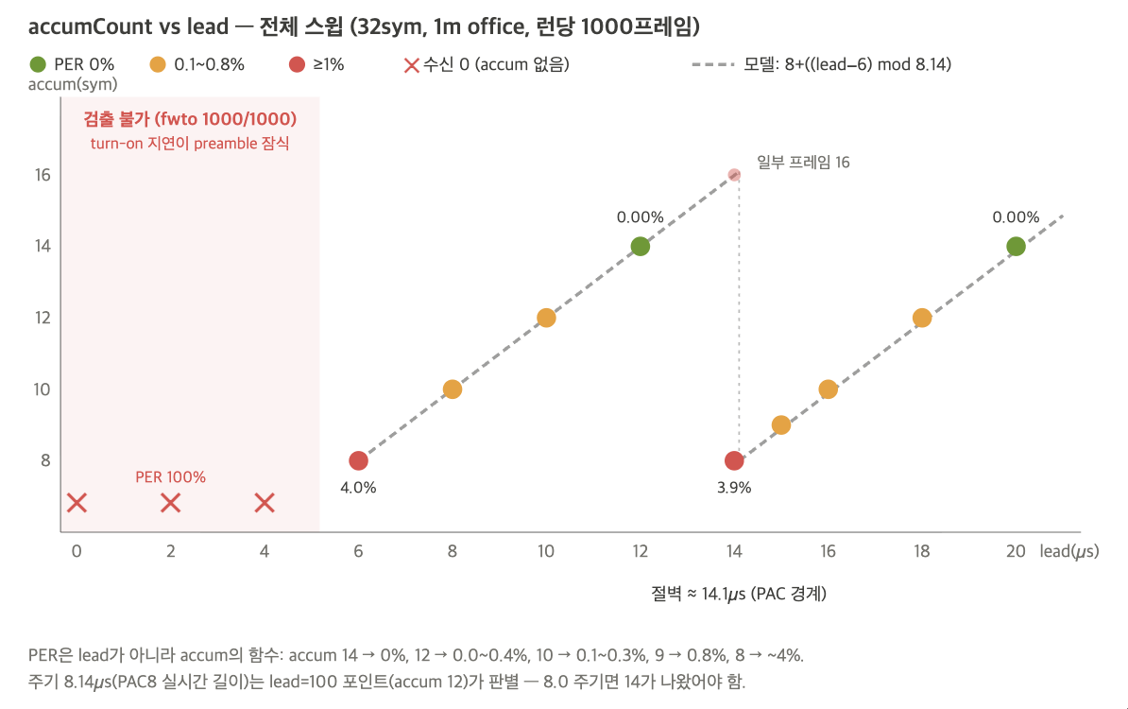
BRRS delayed-RX 분석
lead sweep에서는 PAC8 주기성이 보인다
읽는 법
1. lead 0~4us는 FWTO 1000회로 전멸. ->기동지연 시간이 존재
2. lead 6us부터 수신 프레임이 생김.
3. accumCount는 8.14us 근처 주기로 다시 낮아짐.
해석: lead는 RX_ON뿐 아니라 PAC grid와 preamble의 상대 위상도 바꾼다.
12

Slide 12
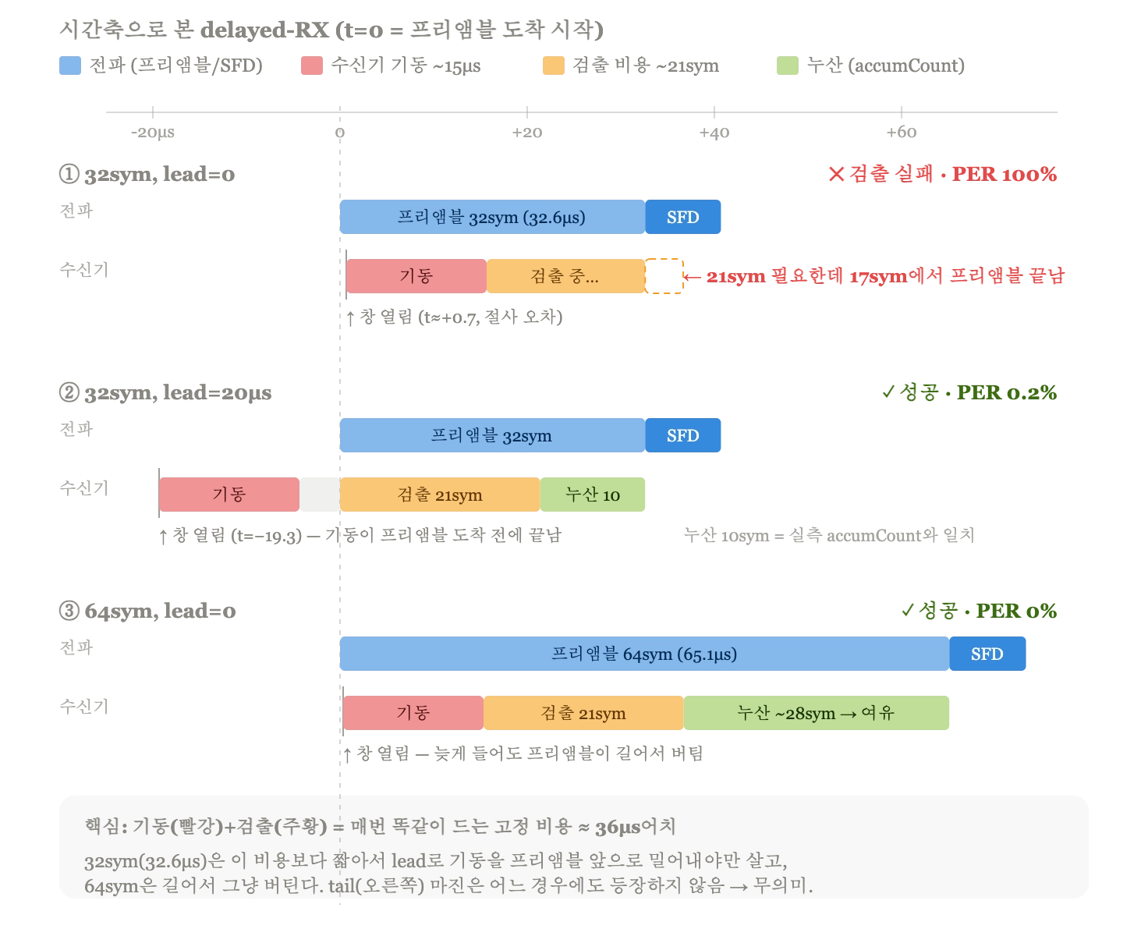
BRRS delayed-RX 분석
초기 시간축 그림은 lead가 만드는 여유를 보여준다
이 그림의 역할
1. 32sym, lead=0은 검출 비용을 치르기 전에 preamble이 부족하다.
2. 32sym, lead=20us는 RX가 먼저 켜져 누산 구간이 생긴다.
3. 64sym은 preamble 길이 자체가 버퍼가 된다.
11

Slide 13
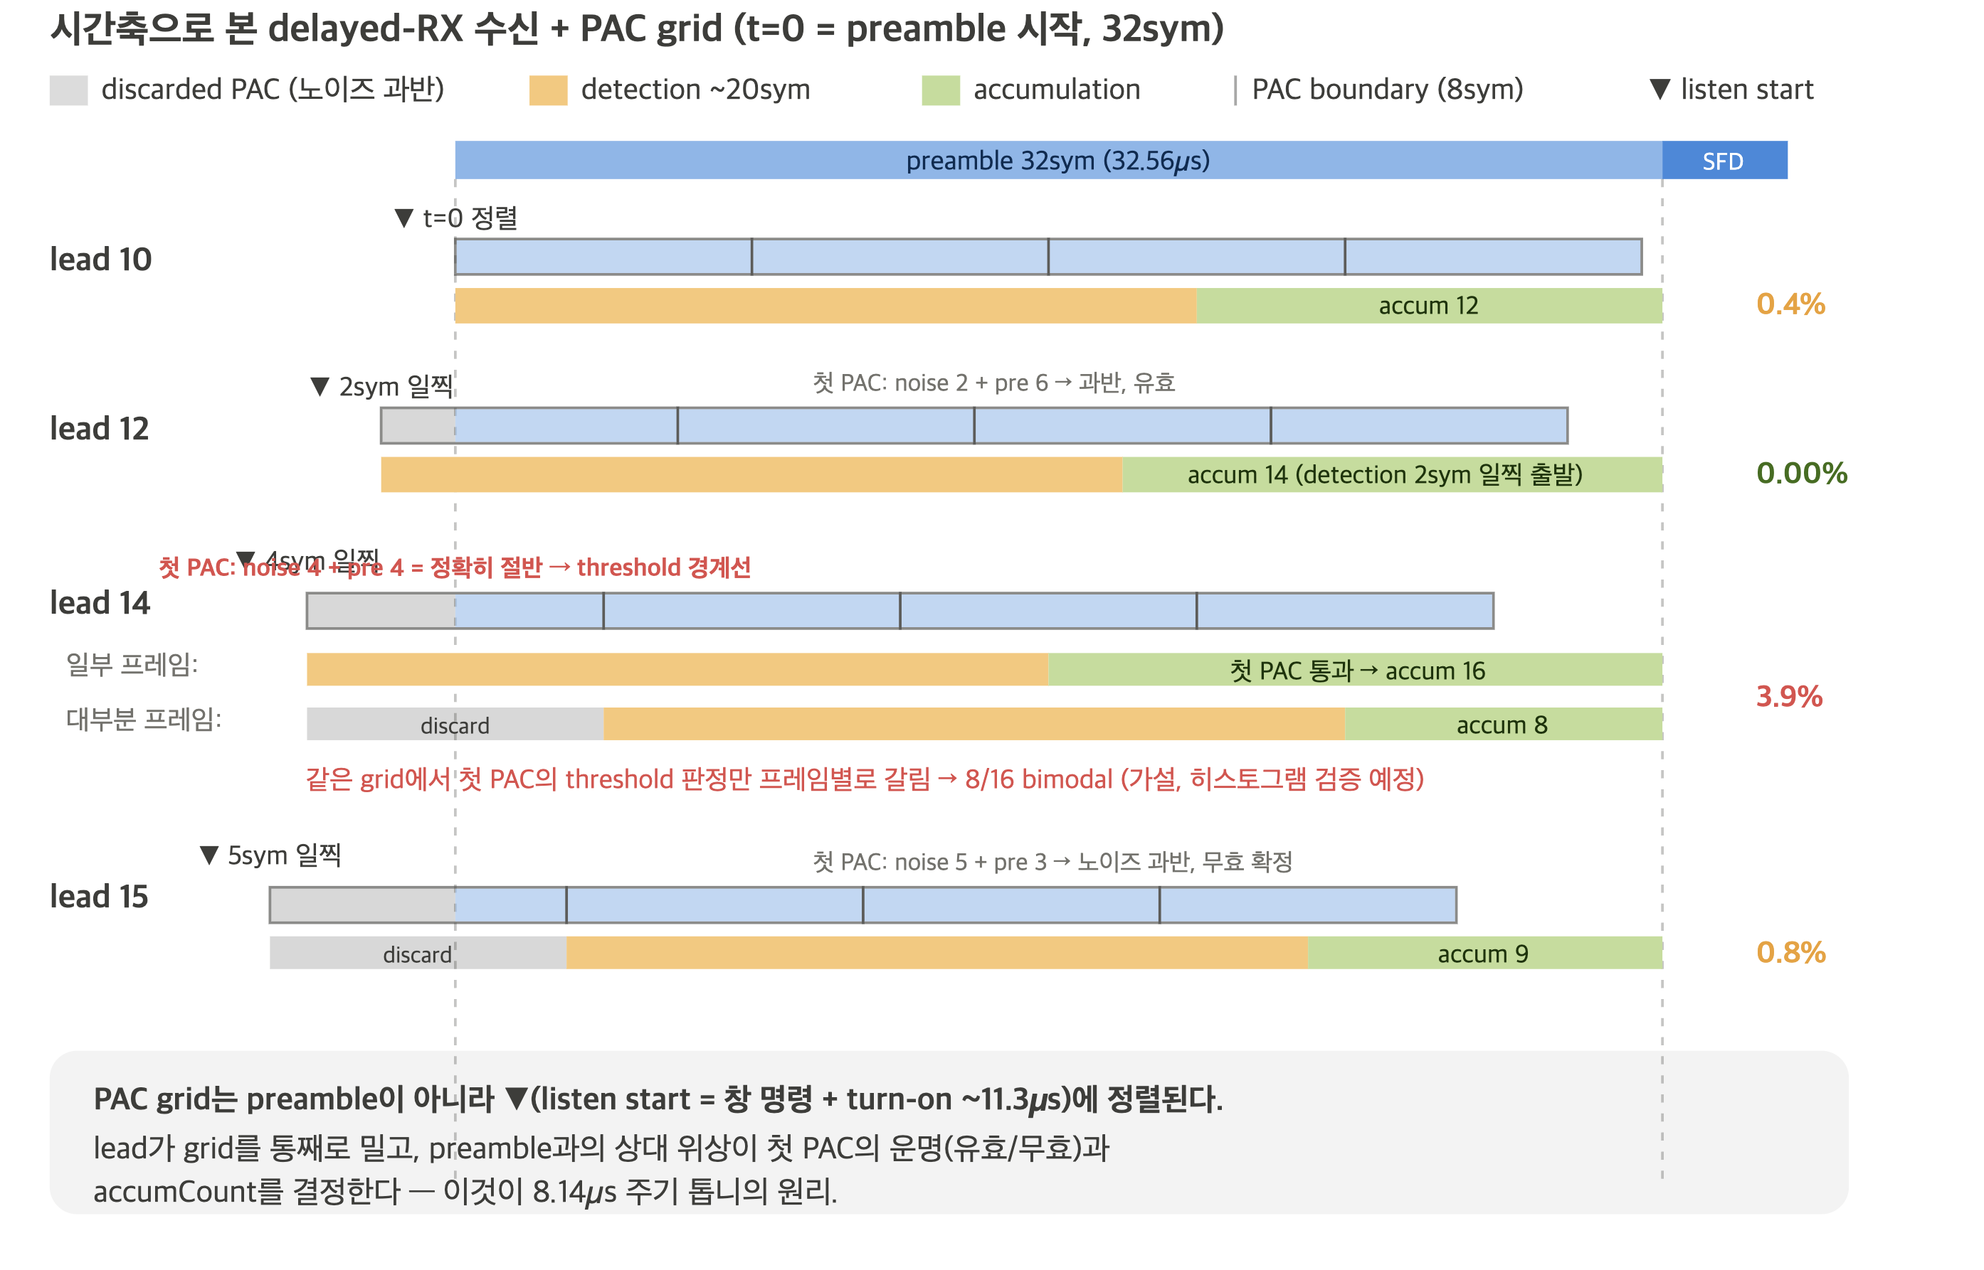
BRRS delayed-RX 분석
PAC grid는 실제 listen start에 정렬되는 것으로 보인다
핵심 해석
listen start
= RX_ON 명령 + δ
δ ≈ 11.3us
lead가 grid를 밀면서 첫 PAC의 유효/무효가 바뀐다.
lead 10us: t=0 근처
lead 14us: PAC 경계
13

Slide 14
BRRS delayed-RX 분석
결론: tail보다 lead와 PAC 정렬이 핵심이다
보고 가능한 결론
아직 조심할 부분
• UWB offset이 고정되어 있어 프레임 도착 지터는 작았다.
• tail-only가 아니라 lead-only에서 32sym이 살아났다.
• accumCount는 검출 소모량이 약 20sym으로 거의 일정하다는 예비 증거를 준다.
• lead sweep은 PAC8 주기성과 turn-on gap이 32sym 성능을 좌우한다는 해석을 뒷받침한다.
• Exp2 raw CSV는 1000개 재수집 필요
• detection ~20sym은 실측 기반 모델이지 공식 고정값은 아님
• digital acquisition 6us는 후보 설명으로만 사용
• 다른 환경에서 재현성 확인 필요
다음 액션
lead=100/tail=100 Exp2를 raw CIR_CSV 1000개 PASS 기준으로 재수집하고, lead 14us는 accum histogram으로 8/16 양봉 가설을 확인한다.
14

